Slide 1
بسم الله الرحمن الرحيم

Slide 2
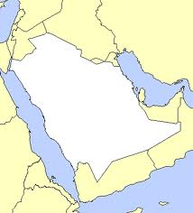
الخصائص السكانية في المملكة العربية السعودية

Slide 3
1- تطور جملة سكان المملكة.
2- عوامل نمو السكان.
3- التوزيع الجغرافي للسكان.
4- الأنماط الإجتماعية في المملكة.
5- التركيب السكاني.
6- حجم الأسرة.
7- التركيب السلالي للسكان.

Slide 4
أولا: تطور جملة سكان المملكة العربية السعودية
أن الزيادة في عدد سكان المملكة كانت مرتفعة جداً خلال الفترة الماضية, فقد لايضاهيها زيادة في عدد سكان عدد كبير من دول العالم الثالث.
تطور سكان مناطق المملكة:
* قسمت المملكة في أول تنظيم إداري لها 18 وحدة إدارية ,في نتائج حصر السكان والمؤسسات لعام 1963/1382.
دمجت أربع مناطق صغيرة مع أخريات فتراجع عددها إلى 14 منطقة في نتائج تعداد عام 1974/1394.
أتبع قسم من منطقة القريات إلى منطقة الجوف والباقي إلى منطقة تبوك,فتراجع عددها إلى ثلاث عشرة منطقة في تعداد 1992/1413.
وردت قائمة المناطق الثلاث عشرة في نتائج تعداد السكان لعام 1992/1413.
تعتمد هذه المناطق 13 كوحدات تقسيم المملكة لغاية تحليل توزيع أو تغير السكان أو نشاطاتهم.
تعتمد على أرقام تعداد السكان في عامي 1394هـ/ 1974م , 1413هـ/1992م في ذلك التحليل.

Slide 5
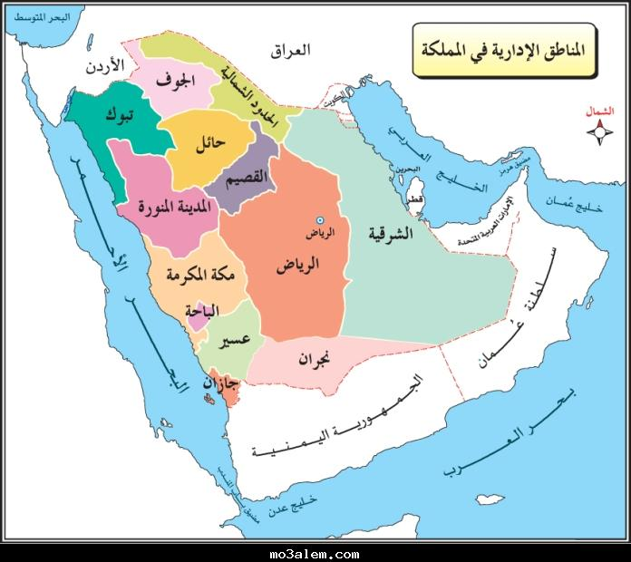

Slide 6
أن تباين زيادة السكان لم تقتصر على الزمان بل تجاوزه إلى المكان,أي أن نسبة زيادة السكان اختلفت من منطقة إلى أخرى حسب موضع وموقع ظروف كل منطقة.
نجد أن أربع مناطق فاقت نسبة زيادة السكان فيها نسبة الزيادة لمجمل سكان المملكة وهي ( المنطقة الشرقية والرياض والجوف ومكة المكرمة).
وهذه المناطق مثلت في هذه المرحلة مراكز الجذب للمهاجرين,أما المناطق الباقية فقد زاد سكانها بنسب متفاوتة ,ولكنها بنسب أقل عن معدل الزيادة في مجمل سكان المملكة.
يدل على أنها لن تستطيع أن تلعب دور مراكز الجذب بقوة المناطق السابقة.
لمنطقة الشرقية أكثر المناطق تحقيقاً للزيادة السكانية أنها زادت بقدر ثلاث مرات وثلث المرة وهي أعظمها جذباً للمهاجرين.
ومنطقة حائل فهي أقلها تحقيقاً للزيادة وأضعفها قدرة على جذب المهاجرين,وأقدرها دفع نسبة من سكانها للهجرة الداخلية.

Slide 7
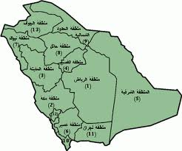
جملة السكان:تنقسم إلى ست مجموعات وهي :
المجموعة الأولى:وتضم منطقتي الرياض والمنطقة الشرقية.
عللي: تضم منطقتي الشرقية والرياض أكبر تركز في مجمل سكانها (زادت أكثر من 200%)فيما بين 1992,1974م؟
لأنهما أكثر المناطق التي قامت فيها مشاريع البنية التحتية ومشاريع التنمية الاقتصادية,الصناعية والفعاليات أكثر جذباً للسكان من داخل وخارج المملكة.مما أدى إلى مضاعفة سكانهما .
المجموعة الثانية:تمثل في تركز السكان(175- 200%) في منطقة واحدة وهي منطقة الجوف رغم أنها أقل مناطق المملكة سكاناً وقد حصل إرتفاع في نسبة الزيادة (عللي) بسبب بدء مشاريع التنمية فيها خلال هذه الفترة وليس قبلها,فارتفعت قوة جذبها للسكان نسبياً.
المجموعة الثالثة: تمثل في تركز السكان(150- 175%) في منطقة واحدة هي مكة المكرمة بدأت تجذب السكان إليها قبل عام 1974م واستمرت تجذب بقوة.

Slide 8
المجموعة الربعة: وهي معتدلة السرعة وزيادتها بين(125-150%) وتتركز في منطقتي القصيم وتبوك .وبدأت تجذب السكان إليهما قبل بدء هذه الفترة بإعتدال واستمرار مما سبب أن تكون الزيادة فيهما معتدلة .
المجموعة الخامسة:زيادة السكان فيها (100-125%) وتتمثل في ثلاث مناطق وهي جاوان والمدينة المنورة ونجران ,وتعتبر الزيادة فيها معتدلة أودون المعتدلة .
المجموعة السادسة: وزيادة السكان فيها قليلة (أقل من 100%) أي أن سكانها لم يصل إلى ضعف مكان عليه بعد 18عام. وهي أقل مناطق المملكة في زيادة سكانها وهي عسير والحدود الشمالية والباحة وهي اقلها .

Slide 9
ثانياً: عوامل نمو السكان في المملكة
أن نمو السكان يعود إلى إشتراك ظاهرتين معاً هما
1- الزيادة الطبيعية:
* تنتج عن الفروق بين عاملي المواليد والوفيات.
*تحسب كنسبة ألفية في العام,أي معدل حالات الولادة أو الوفاة لكل ألف من السكان في العام.
*أن بيانات المواليد والوفيات وباقي الإحصاءات الحيوية لا تتوفر بدقة في كل أنحاء المملكة.
* لا يمكن الإعتماد عليها بغرض الدراسة بالرغم من صدور قانون 1382هـ الذي يحتم عل الأفراد تسجيل أو التبليغ عن الحالات الحيوية الطارئة (عللي) بسسبب صعوبة تنفيذ القانون في كثير من المناطق.
* اختلاف تقديرات الخبراء والباحثين عن نسب المواليد خلال العقود الخمسة الأخيرة ,أنهم يجمعون على أنها كانت مرتفعة وتتجاوز(40) في الألف في السنوات الأولى ثم بدات في الانخفاض البطئ وأصبحت تقل عن(40) في الألف في العقد الأخير.
الزيادة غير الطبيعية
الزيادة الطبيعية

Slide 10
*أن نسب الوفيات كانت مرتفعة جداً في السنوات الأولى من هذه الفترة ,وتجاوزت (30)في الألف في معظم التقديرات, إلاأنها اتجهت إلى الإنخفاض التدريجي(عللي) نظراً للتغيرات العميقة التي تعرض لها المجتمع السعودي مثل زيادة العناية الصحة ونشرالوعي الصحي وتحسين شروط التغذية والنظافة والوقاية والعلاج ومكافحة الأوبئة والآفات.
* في هذه الفترة كانت نسب الولادات والوفيات مرتفعة ,مما جعل الزيادة الطبيعية منخفضة.
* الزيادة الطبيعية أخذت بالتزايد المطرد نتيجة تزايد الفرق بين الولادات والوفيات .
أن ارتفاع وتزايد نسب الزيادة الطبيعية تشكل العامل الأول والأساس في زيادة وتزايد مجمل سكان المملكة.

Slide 11
2- الزيادة غير الطبيعية:
* تنتج الزيادة غير الطبيعية عن الفرق بين الهجرة الخارجية والداخلية .
* بدأت الهجرة إلى المملكة تشكل ظاهرة بارزة,ونسبتها لم تكن تسير على وتيرة وحدة,ولو أنها اتسمت بالتزايد المستمر بشكل عام.
* يتضح وجود علاقة وثيقة بين الهجرة وتطور الإقتصاد السعودي عامة.
* تنفذ خطط التنمية الشاملة( تسع خطط),والتي وجدت أوج ازدهارها في السبعينات والثمانينات,قد تطلب تنفيذها تدفق موجات متلاحقة ومتزايدة من القادمين إلى المملكة.
* خطط التنمية: حيث كانت البلاد في حاجة إلى مزيد من القوى البشرية خاصة المؤهلة,لتتمكن من إنشاء البنية التحتية الهائلة ومشاريع التنمية الطموحة وتوفير الخدمات اللازمة وتطوير القطاعين الإقتصاديين العام والخاص ليكونا في مستوى المرحلة.
* أثرت هذه التغيرات الاقتصادية تأثيراً معاكساً على الهجرة من القطر ,إذأنها لم تساهم في تناقصها فحسب ,بل ساهمت في تقليصها إلى حدها الأدنى.

Slide 12
أن هذه الظاهرة تعتبر إيجابية فيما يتعلق بخطط التنمية وتنفيذ مخططاتها,إلا أن سرعة تزايدها.
* تسبب ببعض الجوانب السلبية نتيجة إرتباطها بالهجرة الداخلية,أي الهجرة من الريف والبادية ومن المدن الصغيرة والهامشية (مواقع الطرد البشري) إلى المدن الكبيرة ومواقع الإنتاج( مواقع الجذب البشري).
* تسبب وجود خلل وعدم توازن في مستوى التنمية والتطوير بين بين هذين النوعين من المواقع أي مواقع الجذب والطرد السكاني.
* تسبب بوجود بعض الإرتباكات المدنية كندرة المساكن وارتفاع أرجوها والتوسع المفاجئ للمدن وقصور وصول الخدمات إلى أطرافها ومشاكل التلوث وفقدان بعض المواد التموينية لفترات غير منتظمة ونشوء أزمات المرور.
نتج عن هذه الظاهرة هجر الأراضي الزراعية مثل تلك التي تعتمد على الأمطار والسيول كما في جبال السروات ووديان جازان وتهامة,مما أدى إلى خسارة إنتاجها الزراعية ونقص إنتاج اللحوم والألبان.

Slide 13
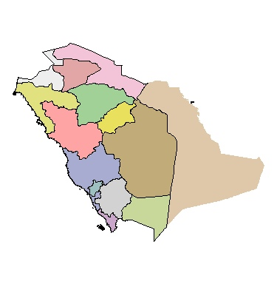
ثالثاً:التوزيع الجغرافي لسكان المملكة
أ- التوزيع العددي للسكان:
* تتباعد مواقع الاستقرار البشري وتتباين أهميتها في الأقاليم الصحراوية وشبة الصحراوية.
* تباين عدد سكان مناطق المملكة (عللي) بسبب تباين توافر الشروط التي تهيء إستطانهم وتعمل على إستقرارهم وتوفر فرص معيشتهم.
تقسم مناطق المملكة إلى أربع مجموعات مترتبة حسب حجمها السكاني :
(1) المجموعة الأولى: وتحتل المرتبة الأولى في حجم سكان كل منها.
تشمل المناطق التي زاد عدد سكانها عن مليوني نسمة.
تضم الحزام الأوسط من المملكة }منطقة مكة المكرمة ومنطقة الرياض والمنطقة الشرقية{وقد عاش في هذه المناطق حوالي(11)مليون نسمة.
عللي : تحتل منطقة الرياض ومكة المكرمة والشرقية المرتبة الأولى في حجم السكان وتزايد سكانها عن مليون نسمة؟ لأنها تضم أكبر وأهم مدن المملكة وأهم مواقع الإنتاج الرئيسية,وأقيمت فيها أهم المشاريع التنموية الحديثة كمشاريع البنية التحتية والمشاريع الصناعية الكبيرة.

Slide 14
(2) المجموعة الثانية: وتحتل المرتبة الثانية في عدد السكان ويتراوح عدد سكان كل منها مابين (1-2مليون نسمة) وتشمل منطقتي عسير والمدينة المنورة وتقعان على خاصرة الحزام الأوسط من جهتي الجنوب الغربي والشمال الغربي .وفي هاتين المنطقتين عاش 2.43مليون نسمة.
(3) المجموعة الثالثة: وتشمل المناطق التي يتراوح عدد سكانها مابين (400000-1000000مليون نسمة)وتتكون من أربع مناطق هي بالترتيب حسب حجم السكان }جازان والقصيم وتبوك وحائل{ وفيها مجتمعة 2.5مليون نسمة.
(4) المجموعة الرابعة: وتشمل المناطق الصغيرة التي يقل عدد سكان كل منها عن 350ألف نسمة وهي مرتبة حسب الأهمية العددية:الباحة ونجران والجوف والحدود الشمالية وفيها مجتمعة 1.13مليون نسمة.

Slide 15
ب- كثافة السكان في المملكة:
تعريف الكثافة: مؤشر الضغط السكاني على الأرض أو مقياس التواجد السكاني على سطح الأرض.
الارتفاع السريع في كثافة السكان في المملكة الذي جعله يتضاعف نح خمسة أمثال ماكان عليه قبل أربعين عاماً,فإن كثافة السكان لاتزال منخفضة شأن الأقاليم التي تحوي مساحات صحراوية أو أرض جدباء.
يمكن قياس العلاقة مابين عدد السكان وأرض الدولة عامة من خلال نوعين من الكثافة السكانية.فهناك الكثافة السكانية الحسابية العامة والكثافة الفزيولوجية (الإنتاجية).
كيف يتم حسابهما؟
يتم حساب الكثافة السكانية الحسابية العامة عدد السكان/ المساحة الإجمالية.
يتم حساب الكثافة الفزيولوجية (الإنتاجية). عدد السكان/مساحة الأرض المزروعة.
تساعد كثافات المناطق على تقسيمها إلى أربع مراتب من حيث كثافة السكان.

Slide 16
مراتب المناطق حسب الكثافة السكانية
1- المرتبة الأولى:وتضم المناطق التي تزيد الكثافة فيها عن 30نسمة/كم2وأعلاها كثافة منطقة جازان (56نسمة/كم2) وكانت تحتل هذا المركز سنة 1974موتليها كل من مكةالمكرمة والباحة.
2-المرتبة الثانية : وتضم المناطق التي تتراوح الكثافة فيها بين 10-30نسمة/كم2 أي المعتدلة الكثافة وتضم كل من عسير والقصيم والرياض.
3- المرتبة الثالثة:وهي المناطق ضعيفة الكثافة والتي تتراوح فيها الكثافة بين
5-10نسمة/كم2وتضم منطقتي المدينة المنورة وتبوك.
4- المرتبة الرابعة:وتشمل المناطق ضعيفة الكثافة جدا والتي تقل فيها الكثافة عن 5نسمة/كم2 وتضم حائل والشرقية والجوف ونجران والحدود الشمالية.(عللي)لأن كل منها تضم مساحة واسعة من الأراضي الصحراوية الجرداء.
* أي أن أعلى كثافة للسكان تقع في الزاوية الجنوبية الغربية ثم تبدأ تتناقص في باقي المناطق.

Slide 17
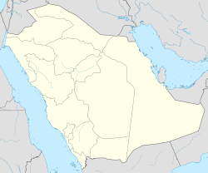
ارسمي خريطة للمملكة موضحه عليها الكثافة السكانية في المناطق

Slide 18


